Slide 2
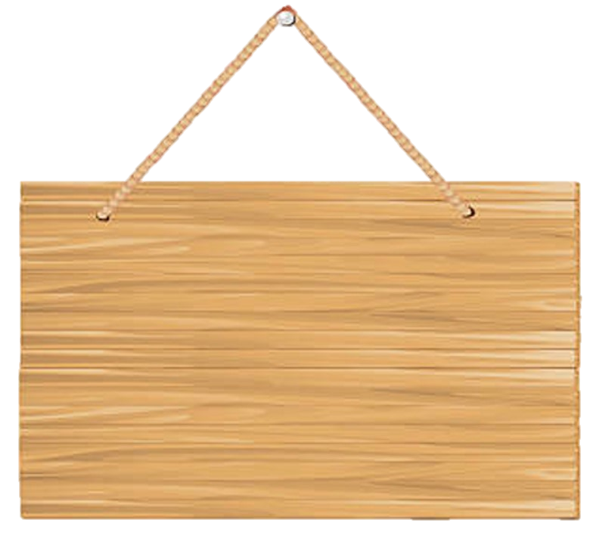
KHỈ CON
QUA SÔNG

Slide 3
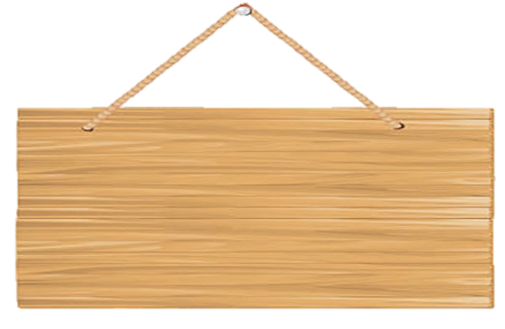
Câu 1: Nhà Trần được thành lập năm nào?
0
10
9
8
7
6
5
4
3
2
1
A. Đầu năm 1266.
B. Giữa năm 1266
C. Cuối năm 1266

Slide 5
Câu 2: Nhà Trần đã lập ra “Hà đê sứ” để làm gì ?
5
4
3
2
6
1
9
8
7
0
10
A. Để trống lũ lụt
B. Để trống hạn hán
C. Để trông coi việc đắp đê và bảo vệ đê điều

Slide 7
Câu 3: Nhà Trần đã thu được kết quả gì trong việc đắp đê ?
10
9
8
7
6
5
4
3
2
1
0
A. Nền kinh tế nông nghiệp được phát triển, đời sống nhân dân được ấm no
B. Nền kinh tế công nghiệp được phát triển, đời sống nhân dân được ấm no
C. Ngành nuôi trồng thủy sản phát triển, đời sống nhân dân ấm no

Slide 9
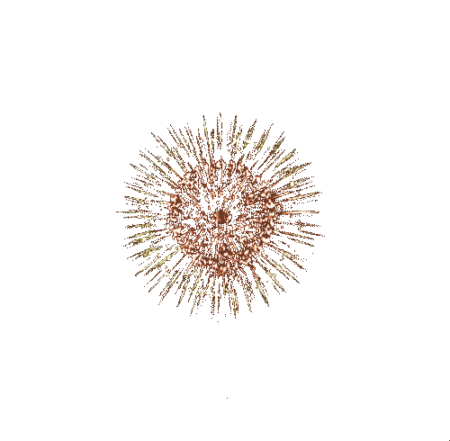
CHÚC MỪNG

Slide 11
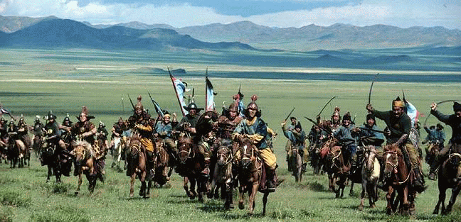
QUÂN MÔNG CỔ

Slide 13
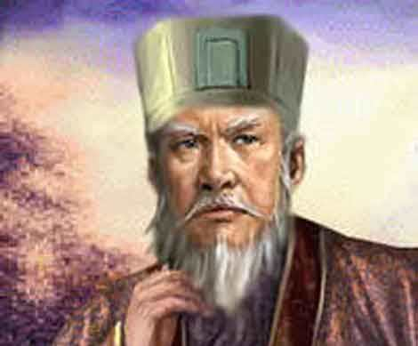
TRẦN THỦ ĐỘ (1194-1264)

Slide 15
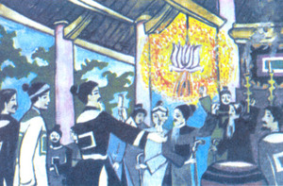
Cảnh các bô lão trong Hội nghị Diên Hồng ( tranh vẽ)

Slide 16
Video trích bài Hịch Tướng Sĩ

Slide 17
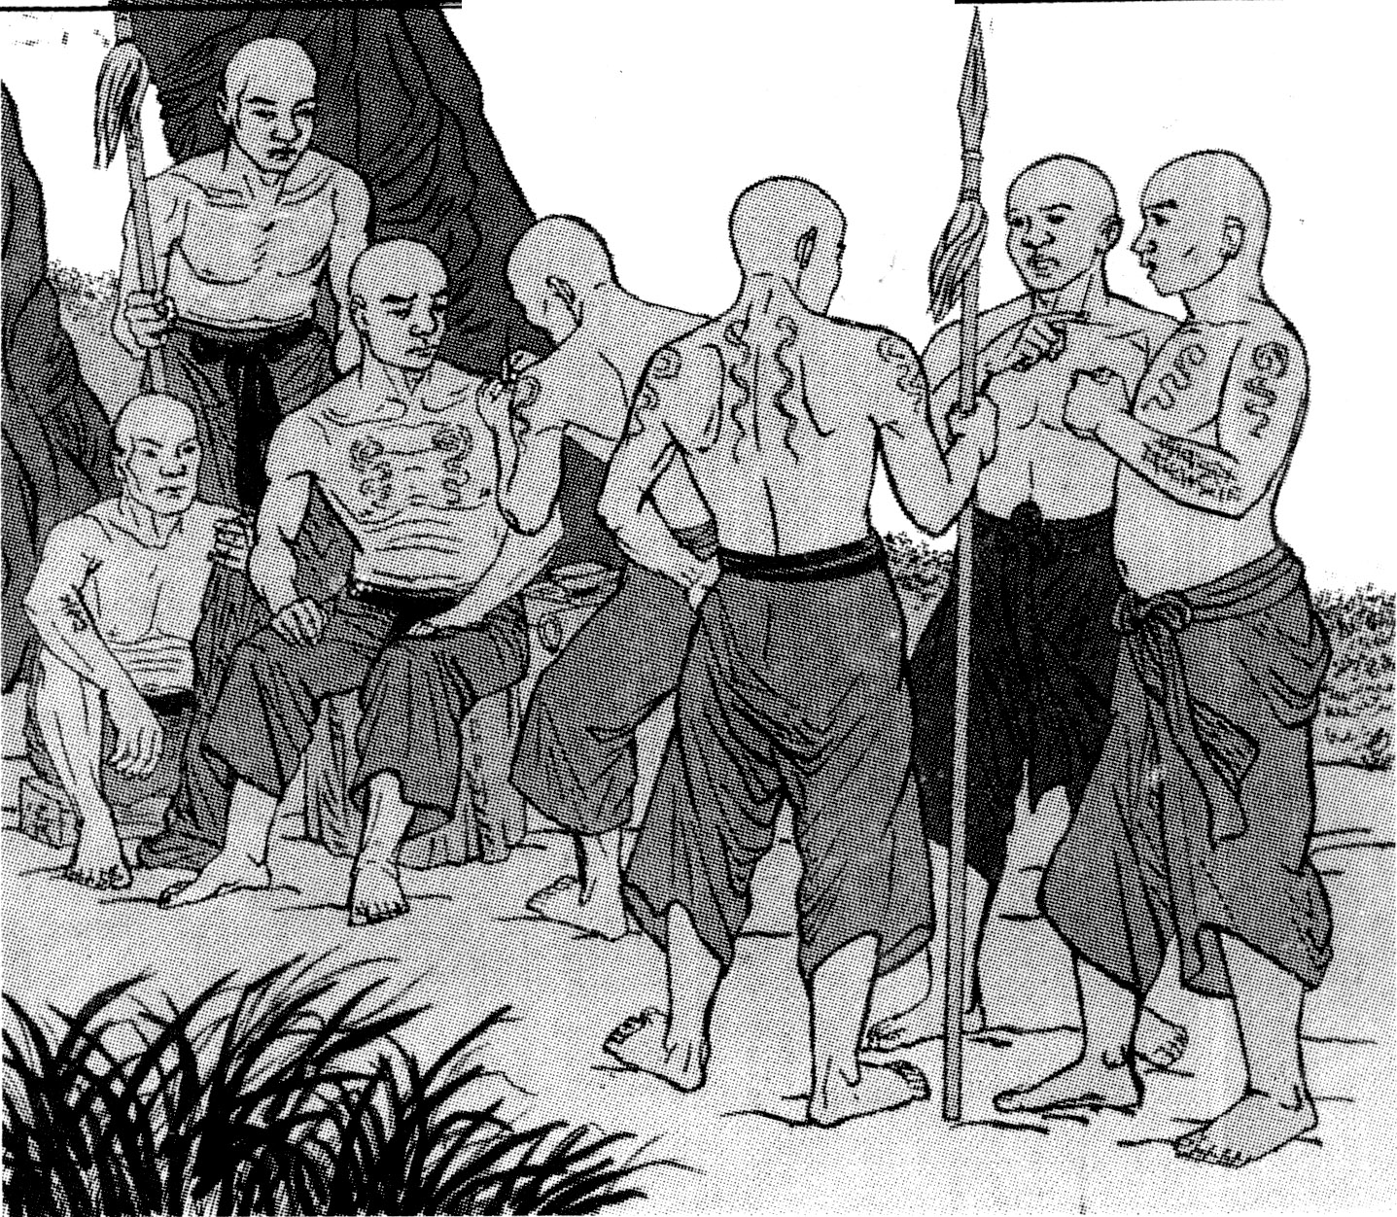
LỜI THỀ “ SÁT THÁT ”

Slide 19
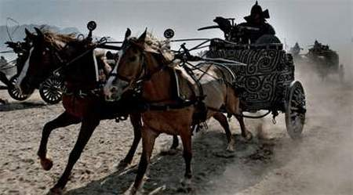
Lần thứ nhất: Chúng cắm cổ rút chạy.

Slide 20
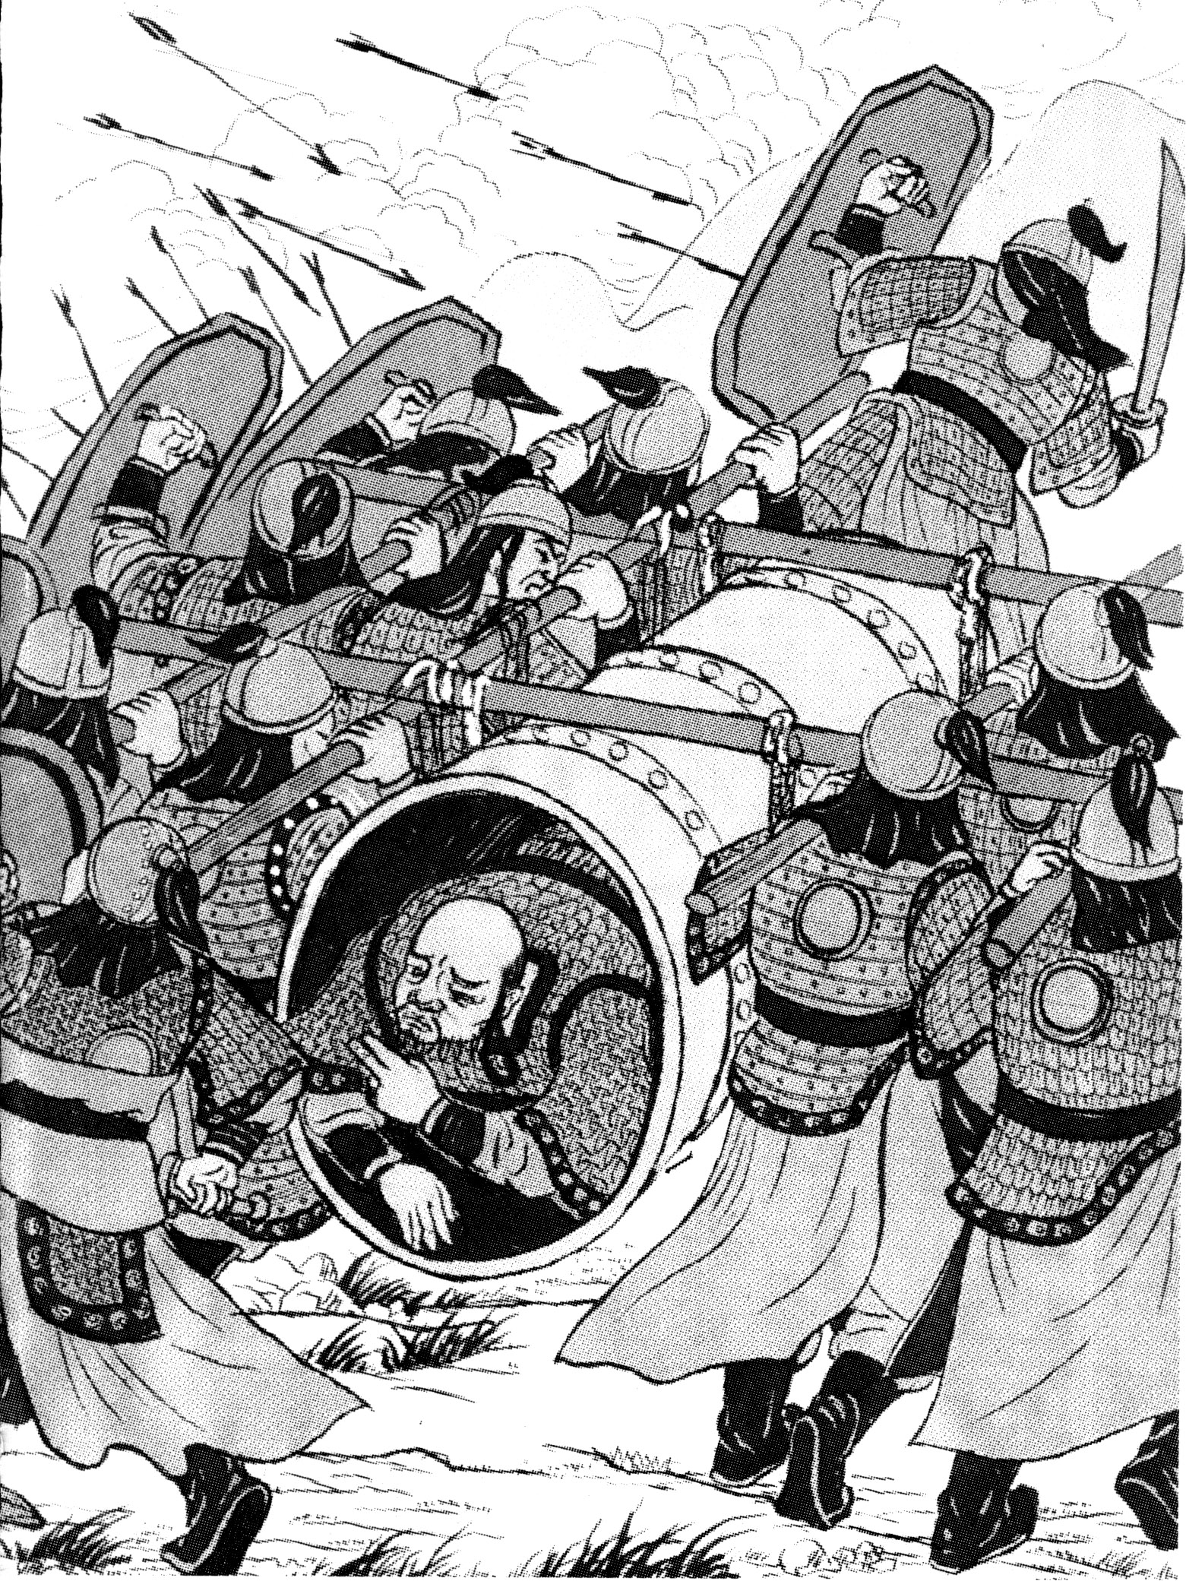
Lần thứ hai: Bị truy đuổi, tướng giặc là Thoát Hoan phải chui vào ống đồng để thoát thân tránh tên độc của quân ta.

Slide 21
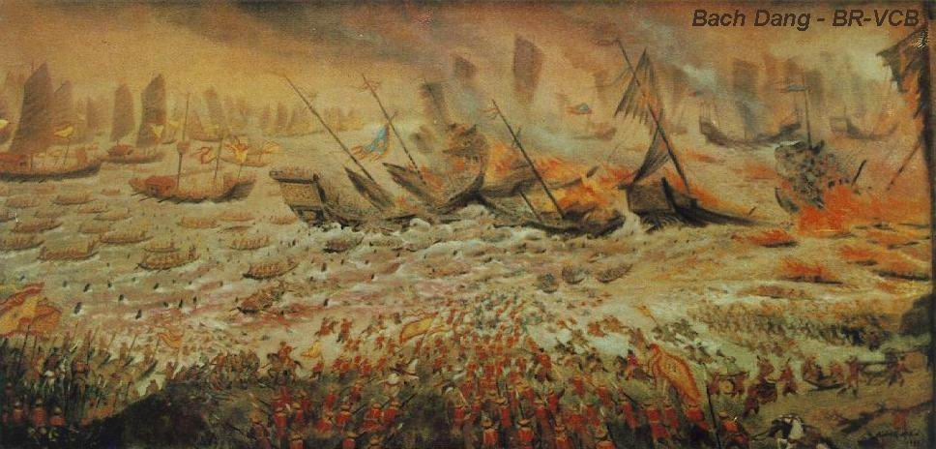
Lần thứ ba: Dùng kế cắm cọc gỗ trên sông Bạch Đằng, chặn đường rút lui của giặc.

Slide 22
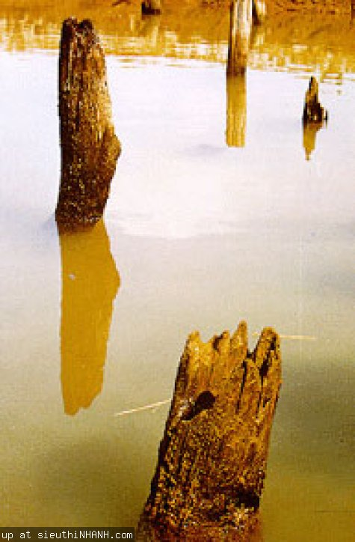
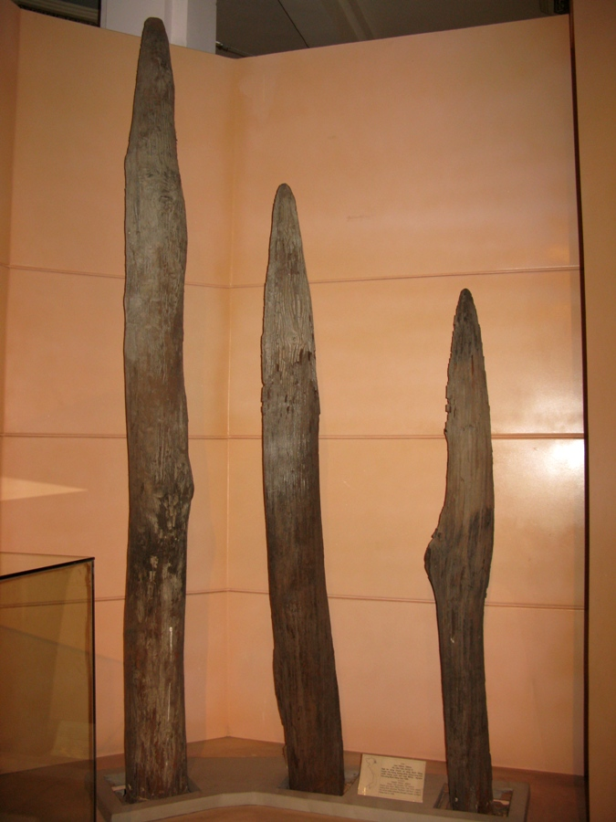
Cọc gỗ được cắm ở sông Bạch Đằng
Cọc gỗ được cắm ở sông Bạch Đằng (trưng bày ở viện bảo tàng lịch sử)

Slide 24
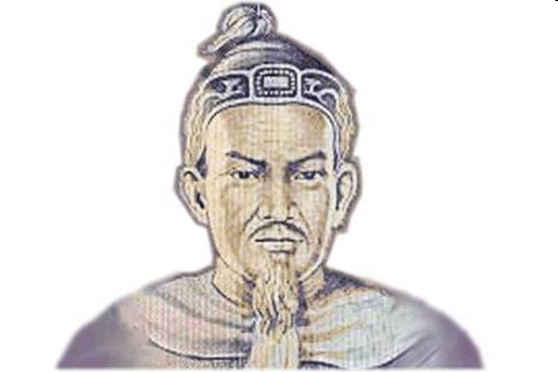
Trần Hưng Đạo(Trần Quốc Tuấn) là một đại danh tướng của dân tộc .Ông sinh năm 1228 mất năm 1300 . Ông được phong tước Vương, tên Hưng Đạo nên dân ta thường kính cẩn gọi là Hưng Đạo Vương.
“Dẫu cho trăm thân này
phơi ngoài nội cỏ, nghìn xác này
gói trong da ngựa, ta cũng vui lòng…”
(Trần Hưng Đạo)

Slide 25
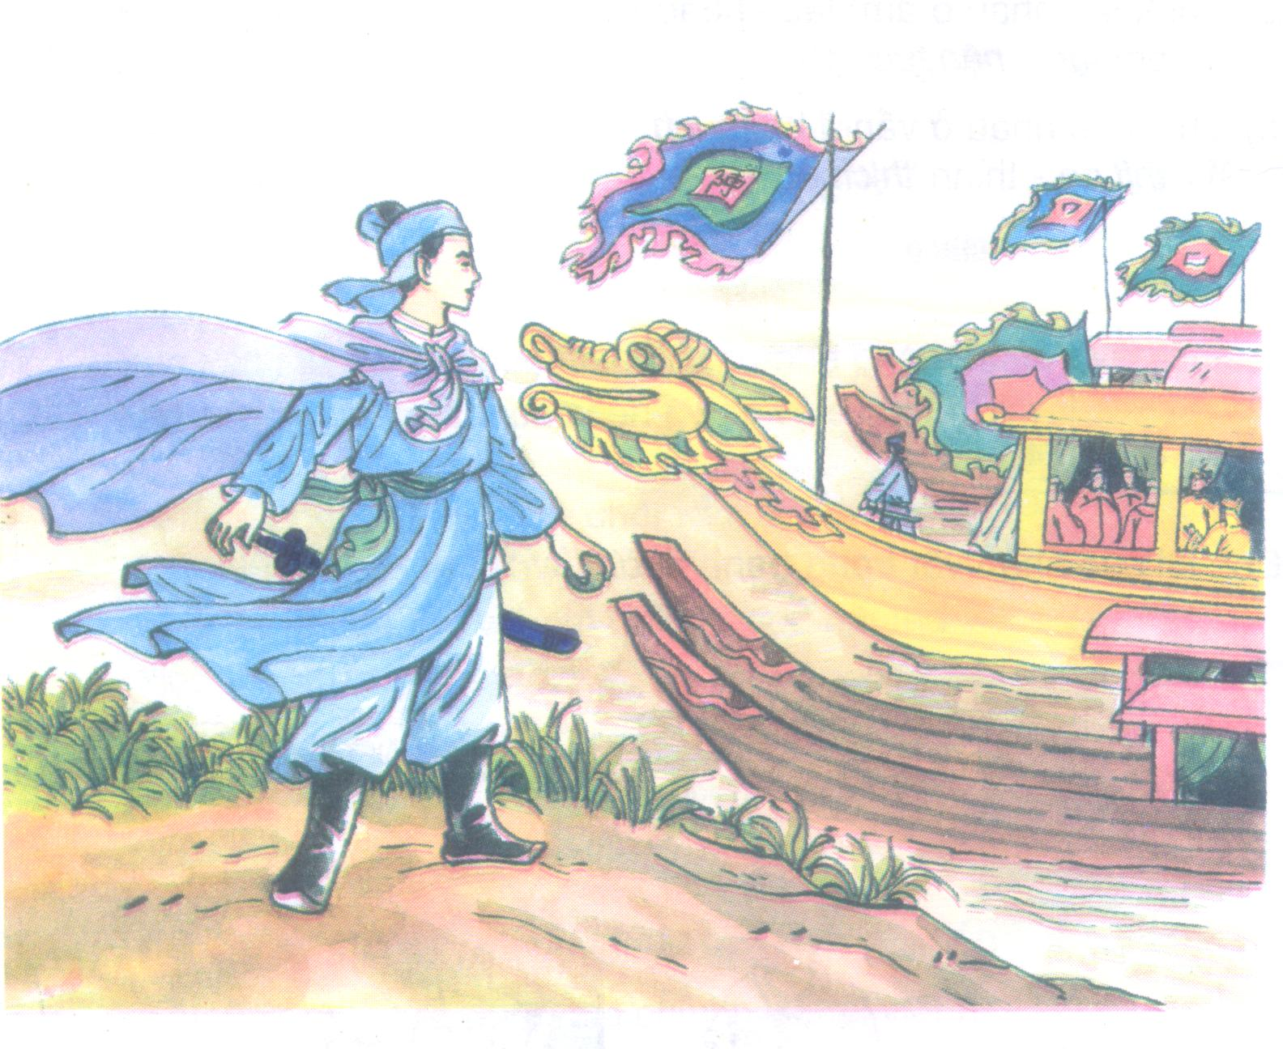

Slide 26
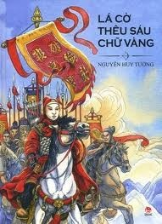

Slide 27
Quân Mông – Nguyên sang xâm lược nước ta ba lần. Cả ba lần vua tôi, quân dân nhà Trần đều đồng lòng, mưu trí đánh thắng quân xâm lược.

Slide 28
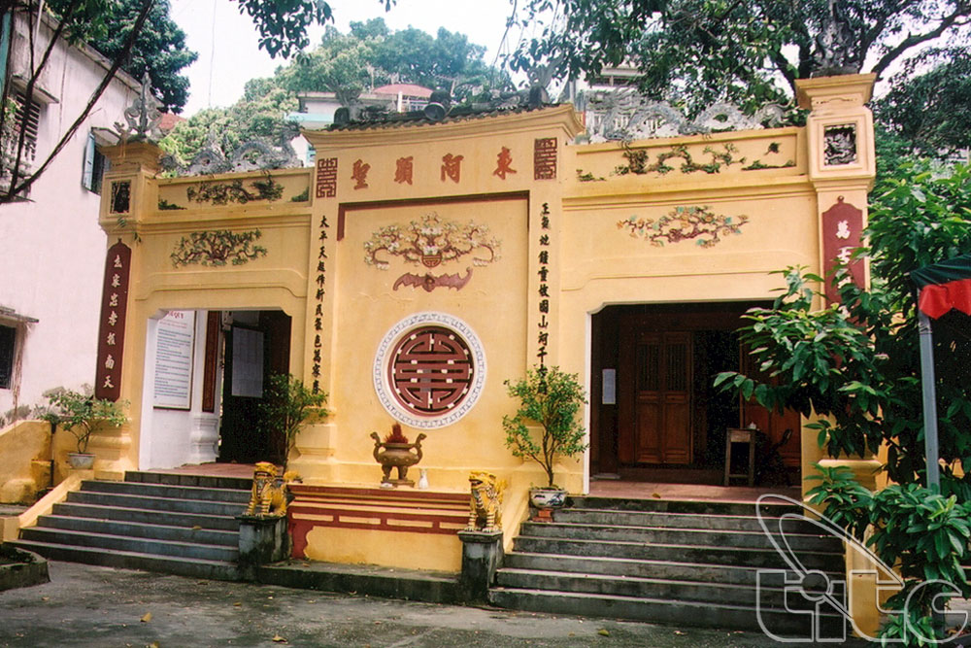
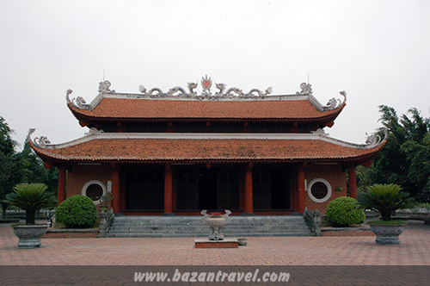
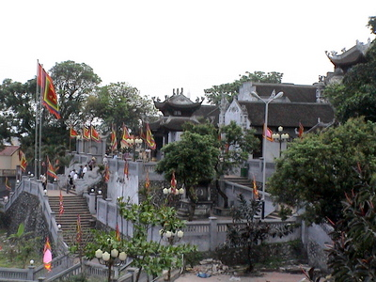
ĐỀN ĐỨC ÔNG
ĐỀN AN SINH
ĐỀN CỬA ÔNG

Slide 29
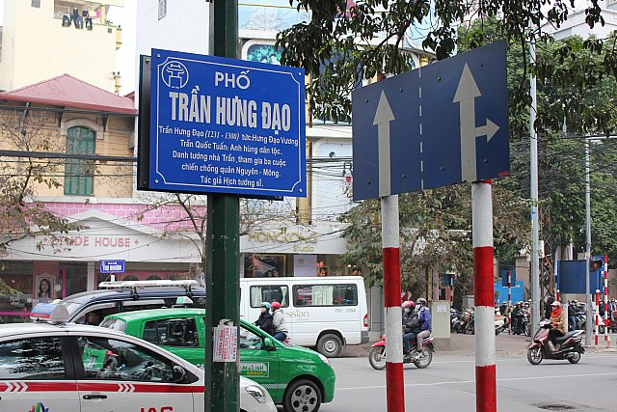

Slide 30
